Slide 1
Les mélodies des Meridiens Curieux sur un livret nommé Yi Jing
Dr.M.Vinogradoff
26 Rue de Crouy
01000 Bourg en Bresse

Slide 2
Yi jing = le canon - 700
les commentaires +100…
Le canon : 64 figures
(6 traits = un hexagramme !)
64 textes et 386 petits textes
Les commentaires : les 10 Ailes.
shi yi : 十翼
Aile 8 = concerne trigrammes.
11 Parties… en réalité : 9 + 2…
Notes:
CLIC pour texte sur commentaires…

Slide 3
Aile 8 des commentaires
Appelée :
Shuo Gua Zhuan : 說卦傳 .
說卦
Traduit par : Débat sur les structures

Slide 4
卦
Gua
Ensemble empilé, en lien avec la divination
bu :卜
la traduction est donc :
- Soit : trigrammes quand Ba gua 八卦
- Soit : hexagrammes, quand seul ou avec 64
卦 ou bien 六十四卦

Slide 5
Le Yi possède le faîte suprême 易有大極
Ainsi il engendre les deux modèles 是生兩儀
Les 2 modèles engendrent les 4 aspects 兩儀生四象.
Les 4 aspects engendrent les 8 trigrammes 四象生八卦
Aile 5, partie 11

Slide 6
les deux modèles : 兩儀
la Terre (Yin) :
le Ciel (Yang) :
les quatre aspects : 四象

Slide 7
les quatre aspects : 四象
Les 8 Trigrammes八卦

Slide 8
avec Shao Yong…
+ 1011-1077

Slide 9
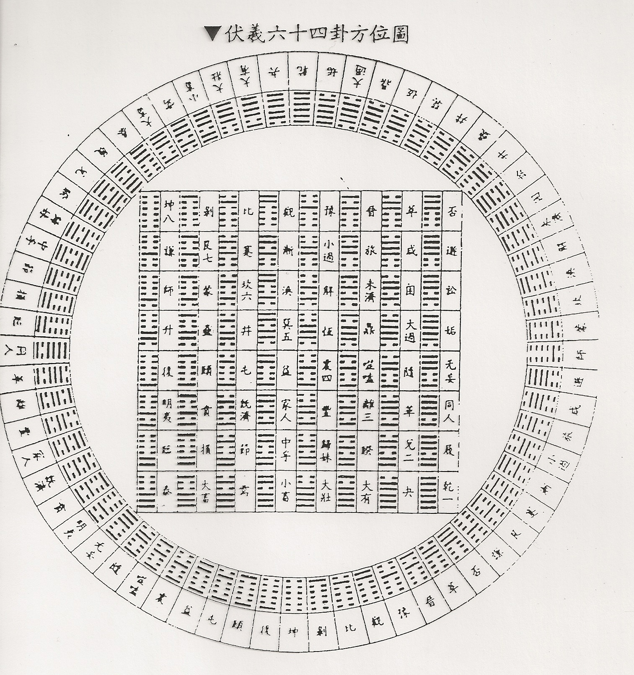

Slide 10
dans le Da Zheng…
+ 1601
Trois textes...

Slide 11
1
Les 8 procédés de la tortue magique (ling gui ba fa) 9 est le chapeau
1 est la chaussure
3 est à gauche
7 est à droite
aux épaules 2 et 4
aux pieds 8 et 6
au milieu 5 et 10.

Slide 12
4 | 9 | 2
3 | 5 | 7
8 | 1 | 6
9 est le chapeau
1 est la chaussure
3 est à gauche
7 est à droite
aux épaules 2 et 4
aux pieds 8 et 6
au milieu 5 et 10.
Notes:
Disposition identique au LO CHOU…

Slide 13
9 Li 離
4 Xun 巽
2 Kun 坤
7 Dui 兌
3 Zhen 震
8 Gen艮
6 Qian 乾
1 Kan 坎

Slide 14
Le chant des 8 procédés ( ba fa ge) :
Kan, 1, est lié à Shen Mai – (62 Vessie)
Kun, 2 et 5, est lié à Zhao Hai – (6 Rein)
Zhen, 3, appartient à Wai Guan – (5 TR)
Xun, 4, compte sur Lin Qi – (41 VB)
Qian, 6, est Gong Sun – (4 Rate)
Dui, 7, loge dans Hou Xi – (3 IG)
Gen, 8, est lié à Nei Guan – (6 MC)
Li, 9, domine Lie Que – (7 Poumon)
2

Slide 15
9
4
2
3
7
8
1
6

Slide 16
Ciel Posterieur

Slide 17
Ciel Anterieur

Slide 18
Les 8 points clés et les 8 trigrammes
Qian correspond à Gong sun, 4 Rte
Gen correspond à Nei Guan, 6MC
Xun correspond à Lin Qi, 41VB
Zhen correspond à Wai Guan, 5TR
Li correspond à Lie Que, 7P
Kun correspond à Zhao Hai, 6R
Dui correspond à Hou Xi, 3IG
Kan correspond à Shen Mai, 62V.
3

Slide 19
CHONG MAI, 4RP, et le Trigramme QIAN
YIN QIAO MAI, 6Rn, et le Trigramme KUN
YANG WEI MAI, 5TR, et le Trig. ZHEN
YIN WEI MAI, 6MC, et le Trigramme GEN
DU MAI, 3IG, et le Trigramme DUI
DAI MAI, 41VB, et le Trigramme XUN
REN MAI, 7P, et le Trigramme LI
YANG QIAO MAI, 62V, et le Trigramme KAN

Slide 20
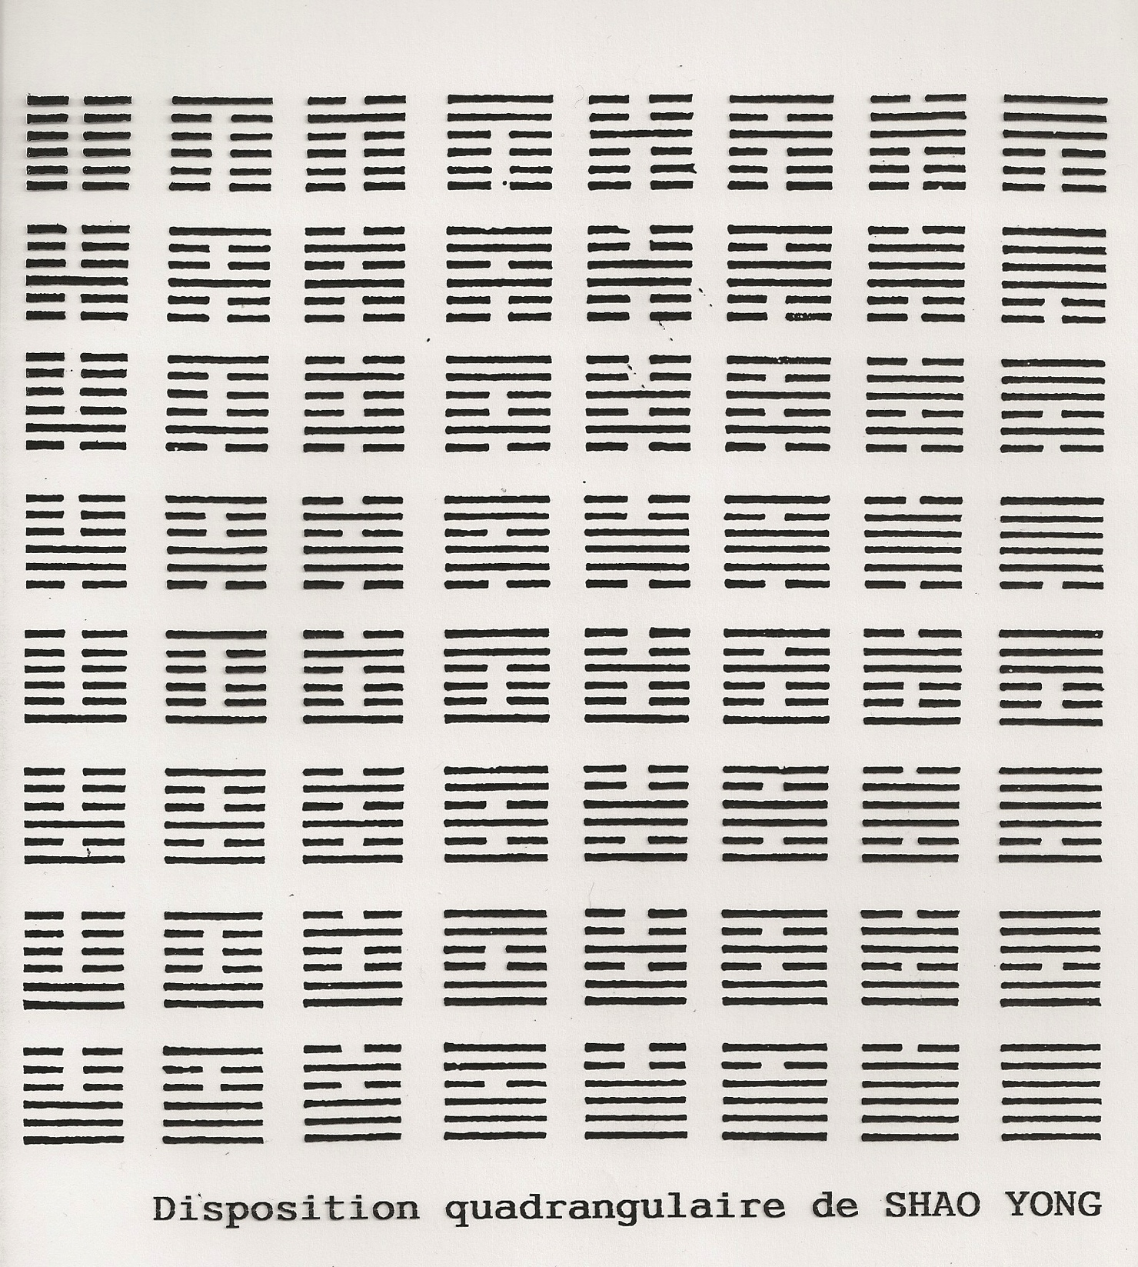
Notes:
Hexas regroupés avec le même trigramme inférieur… représenté à droite... !
On a donc un même départ et arrivée différente !!!

Slide 23
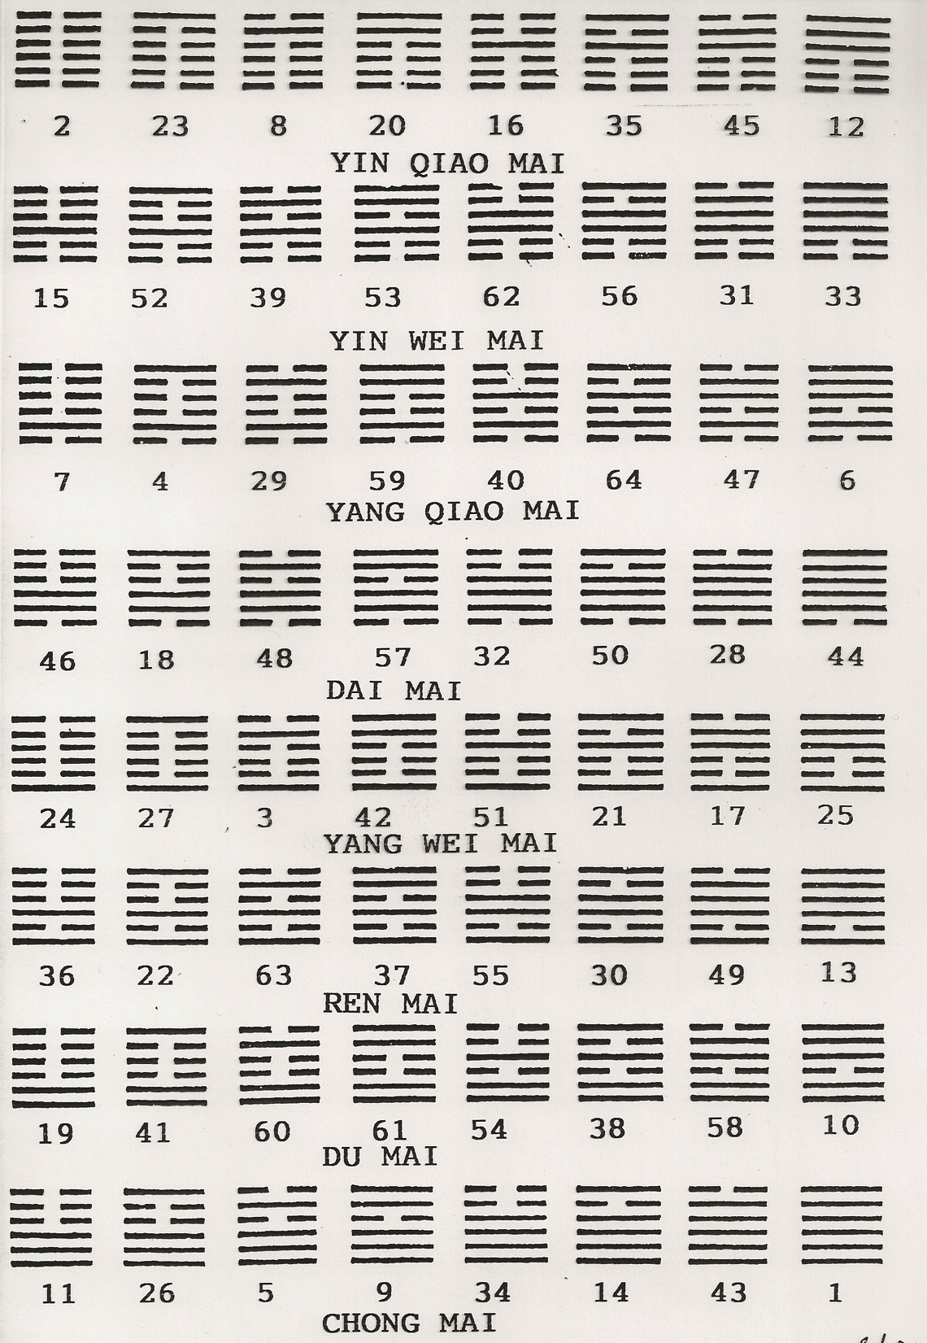

Slide 24
Les 8 Hexas
Extraordinaires…

Slide 25
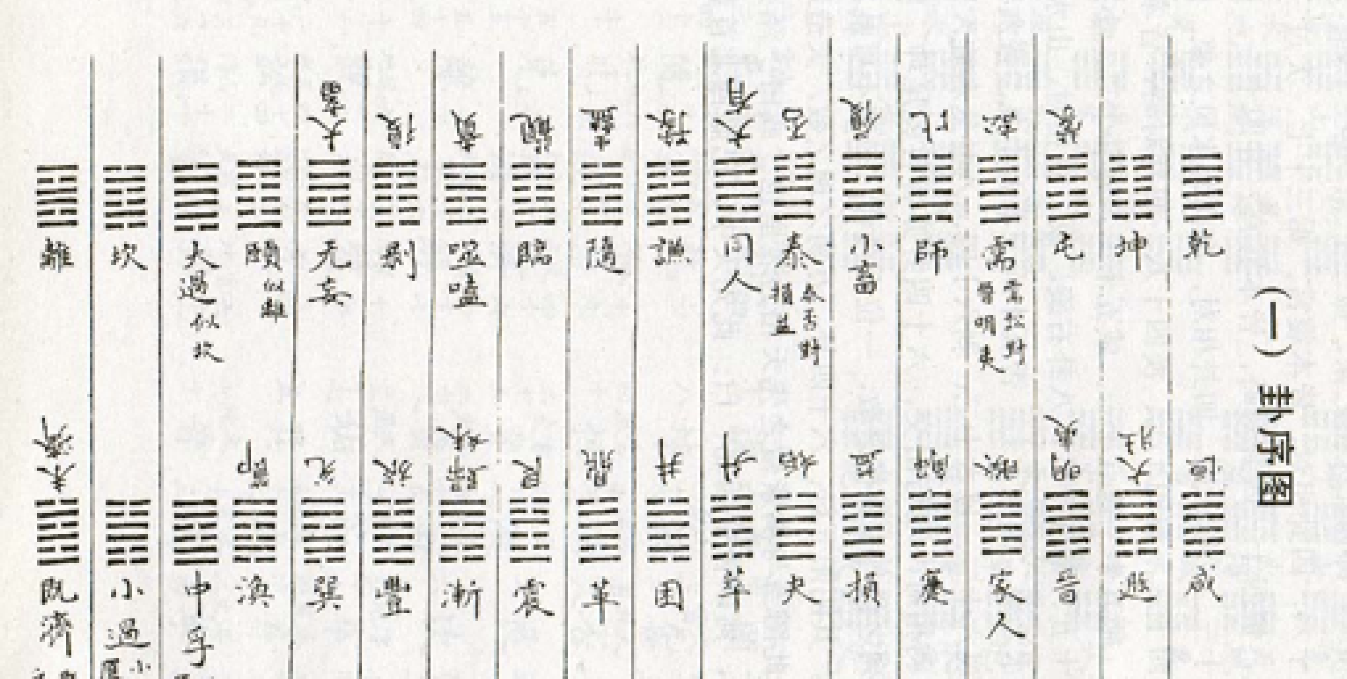
Notes:
Montrer les structures extrzaordinaires…

Slide 26
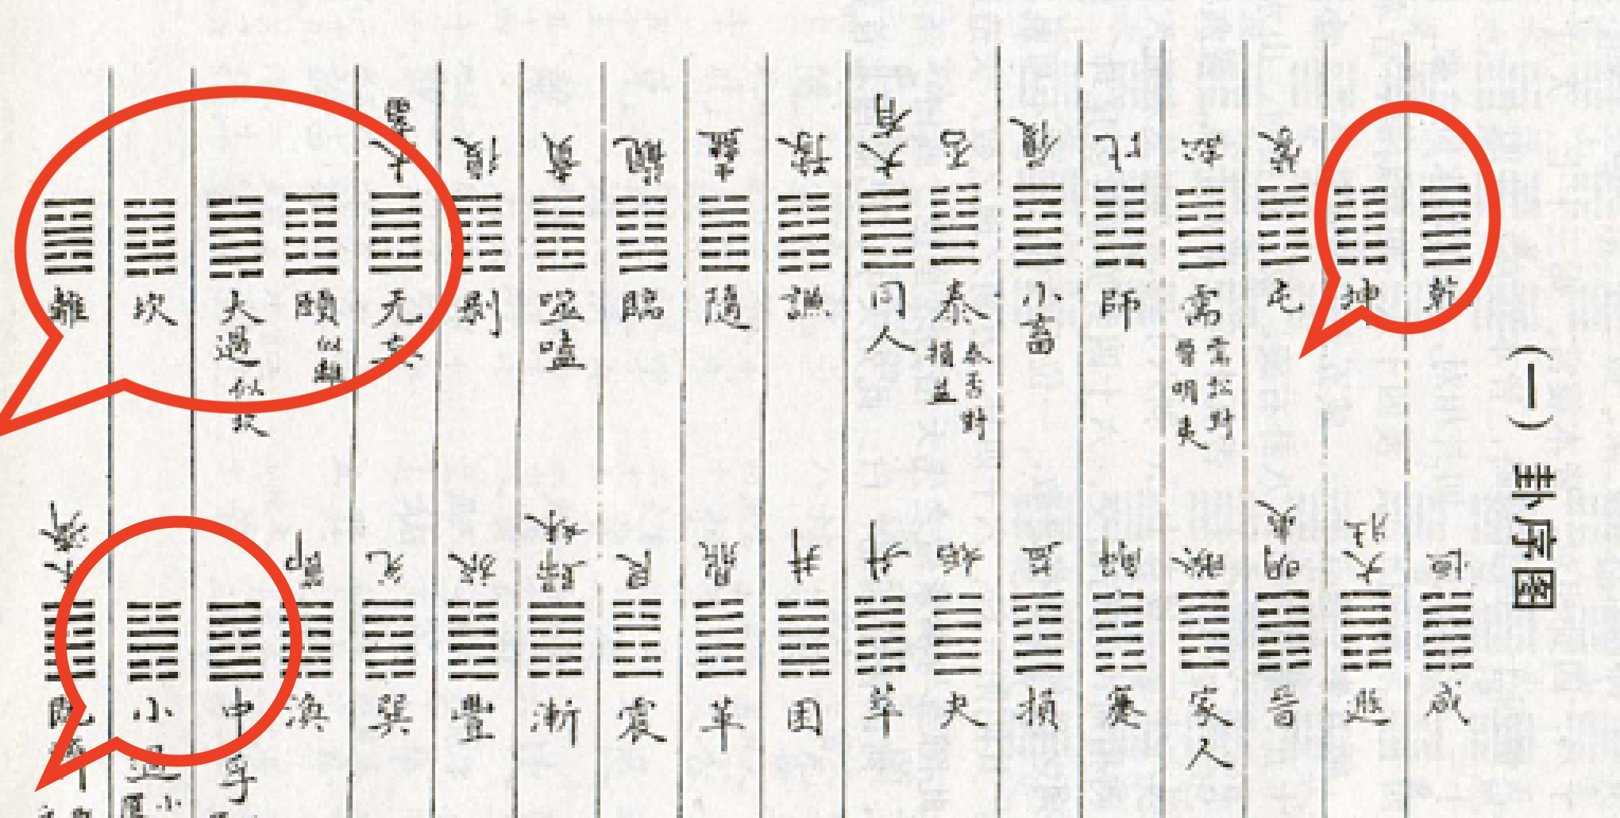

Slide 27
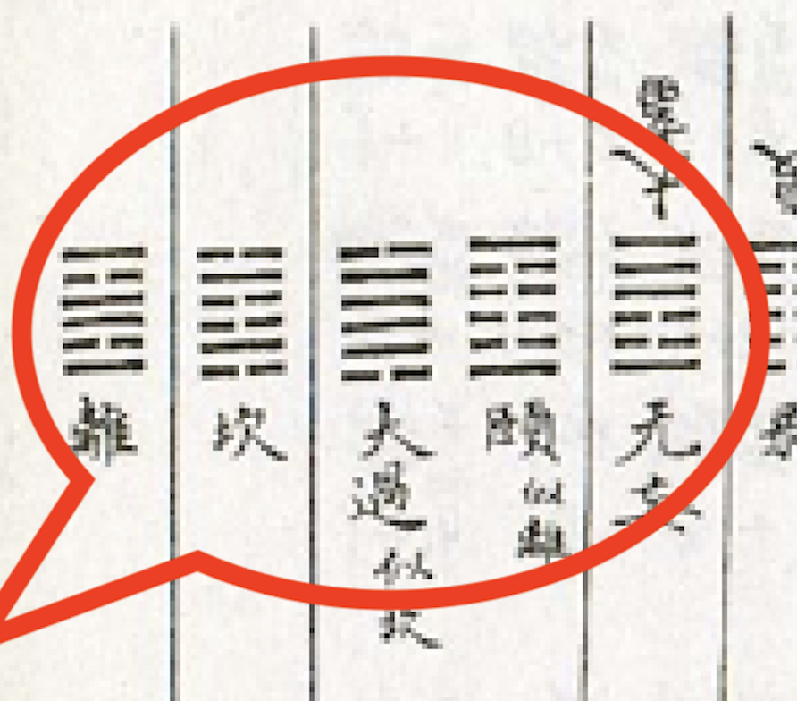
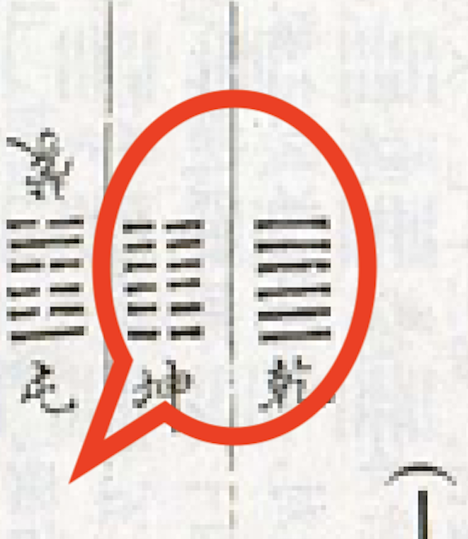
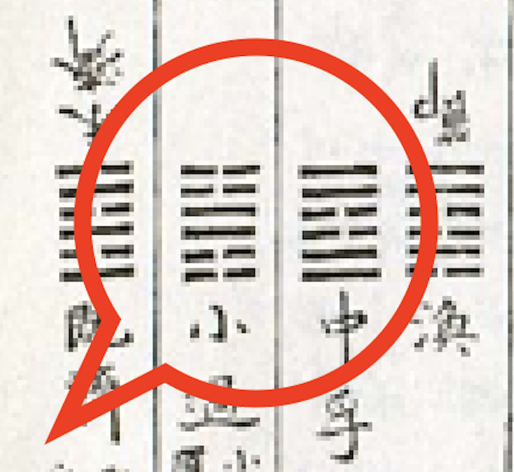
Les 8 Hexas
Extraordinaires…
奇八卦
Qi ba gua

Slide 29
Les 8 Méridiens
Extraordinaires…

